Slide 1
Genomgång av rutiner och fysisk arbetsmiljö
Äldre samt vård- och omsorgsförvaltningen

Slide 2
Har vi kännedom om våra rutiner ?
Gå igenom rutinerna på nästa sida och diskutera ifall alla på arbetsplatsen har kännedom om dessa eller om ni behöver planera in ett tillfälle för att gå igenom någon rutin. Ni lägger själva till i listan de aktuella arbetsmiljörutiner som finns hos er och som inte finns med i listan.
Skriv in i handlingsplan ifall det inte finns kännedom om alla rutiner som gäller på arbetsplatsen. Ni skriver då in vilken rutin ni behöver prata mer om och när ni ska göra detta.
Får alla nyanställda information om era aktuella rutiner? Fundera hur denna del fungerar hos er och hur ni säkerställer att nyanställa får denna information.
Notes:
Det kan vara bra att först prata om detta I er ledningsgrupp, gällande vilka rutiner ni anser era medarbetare ska ha kännedom om inom er verksamhet.

Slide 3
Rutiner- arbetsmiljö
Rutiner | Har kännedom om | Ej aktuell | Till handlingsplan
Hot och våld
Anmälan av sjukfrånvaro
Kemikaliehantering
Göteborgs stads rutin kränkande särbehandling, trakasserier, sexuella trakasserier och repressalier i arbetslivet
Riskobservationer, tillbud och arbetsskador
Systematiskt brandskyddsarbete
Notes:
Lägg till fler aktuella rutiner i listan

Slide 4
Fysisk och digital arbetsmiljö och frågor om hot o våld
Ni kan använda checklistan fysisk arbetsmiljö som finns i er stratsys rapport under rubrik 2.2. eller använda er av annan checklista ifall ni själva har en som passar er verksamhet bättre, och prata om den på APT. Ni svarar endast på de frågor som är aktuella för er verksamhet och hoppar över det som inte är aktuellt hos er.
Checklistan innehåller förutom frågor om fysisk arbetsmiljö även frågor om digital arbetsmiljö och om hot och våld.

Slide 5
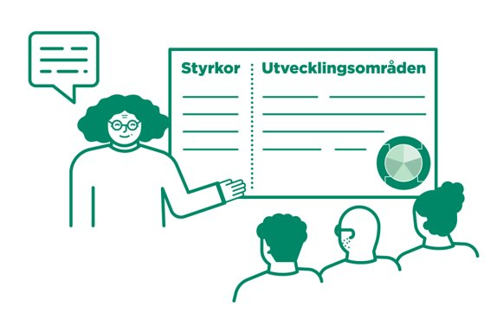
Frisk- och riskfaktorer
Skriv in era frisk- och riskfaktorer i er handlingsplan i Stratsys.
Notes:
Länk till Stratsys

